Slide 1


Олександр Загоруйко © 2025
HTML\CSS. Week 2

Slide 2
План презентації
Призначення елементів header, nav, article, aside, footer
Призначення елемента meta
Поняття кодування та символьних підстановок
Відмінність фізичного і логічного форматування
Основні формати зображень для браузерів
Маркований/нумерований, багаторівневий список
Призначення елементів table, tbody, tr, td, th
Призначення атрибутів border, width, height
Призначення атрибутів cellpadding, cellspacing

Slide 3
Контрольнi питання
Що таке HTML, CSS, JavaScript?
Хто створив перший сайт і браузер?
Як називався перший браузер?
Що таке XML? Навіщо його придумали?
Призначення елементів html, head, title, body, p, a, h1.
Що таке тег, елемент, атрибут?
Що означає “принцип стека”?
Як зробити коментар у HTML-коді?
Навіщо потрібна валідація сторінок?

Slide 4
Chrome DevTools
Chrome DevTools — це потужний інструмент для розробників, який надає багато можливостей для роботи з вебсторінками та вебдодатками. Ось основні речі, які можна робити за допомогою DevTools:
Перегляд і редагування HTML/CSS - можна переглядати і редагувати HTML-код сторінки, можна додавати, змінювати або видаляти CSS-властивості для швидкого налаштування стилів сторінки прямо в браузері
Відлагодження JavaScript - вкладку Console можна використати для виводу логів і відлагодження коду. Тут можна вводити команди JavaScript, переглядати повідомлення про помилки і отримувати інформацію про виконання коду.
Емуляція пристроїв і умов мережі
Моніторинг подій

Slide 5
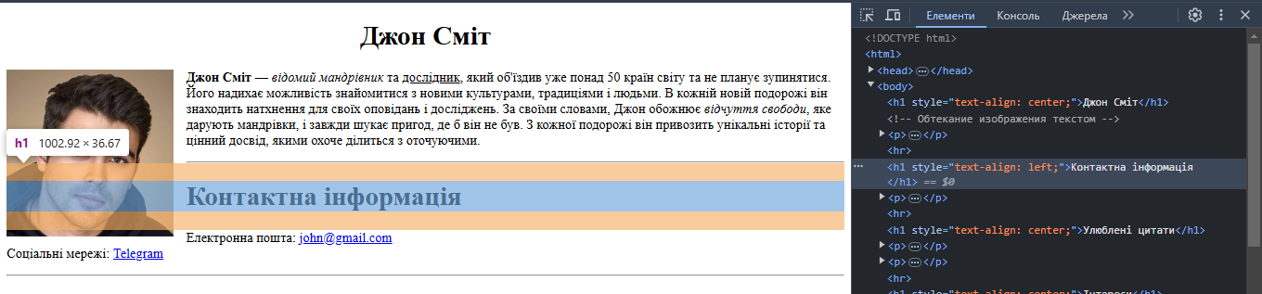
F12. Eлементи
ПРАКТИКА

Slide 6
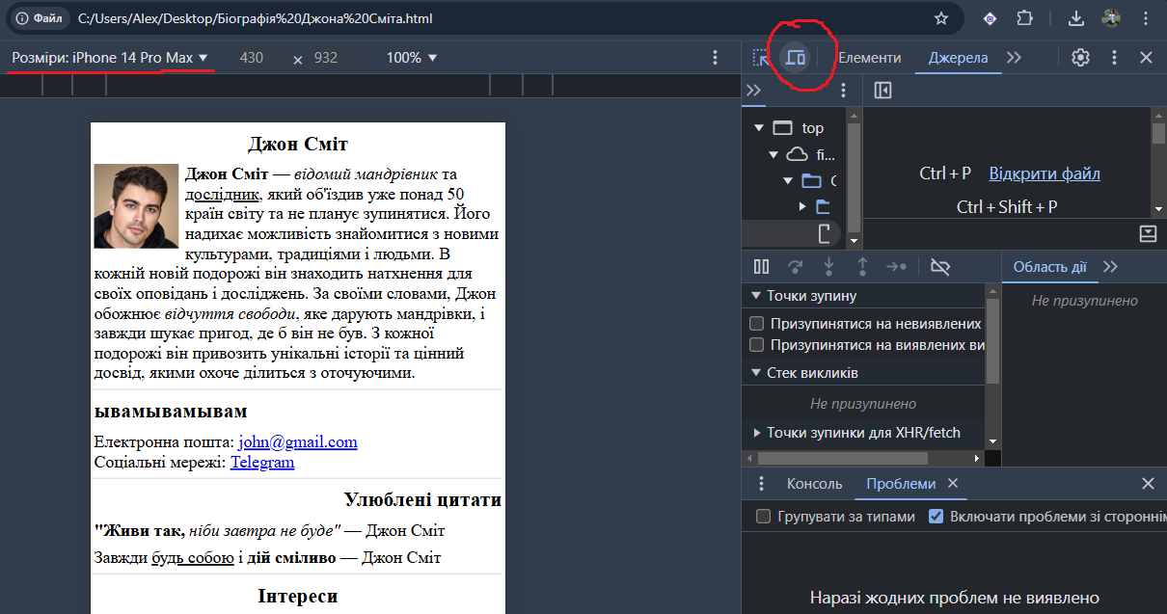
F12. Пристрої

Slide 7
div та span
Елементи <div> та <span> використовуються для структурування HTML-документа:
<div> — блочний елемент, який займає всю ширину контейнера, починається з нового рядка. Зазвичай застосовується для групування інших елементів і розділів сторінки. Часто до нього застосовують стилі та JavaScript-атрибути.
<span> — стрічковий елемент, який не розриває рядок, застосовується для виділення частини тексту або інлайнових елементів всередині блоку. Зазвичай використовується для стилізації окремих слів або фраз.
Щоб пофарбувати текст, можна застосувати span з атрибутом style, що вказує колір:
<span style="color: red;">Текст</span>

Slide 8
Семантичнi елементи
Семантичні елементи в HTML — це теги, які мають явне і зрозуміле значення в контексті веб-розмітки. Вони не лише визначають структуру сторінки, але й описують її вміст, що допомагає як розробникам, так і пошуковим системам краще розуміти, що представляють собою різні частини сторінки. https://www.w3schools.com/html/html5_semantic_elements.asp https://html.spec.whatwg.org/multipage/sections.html

Slide 9
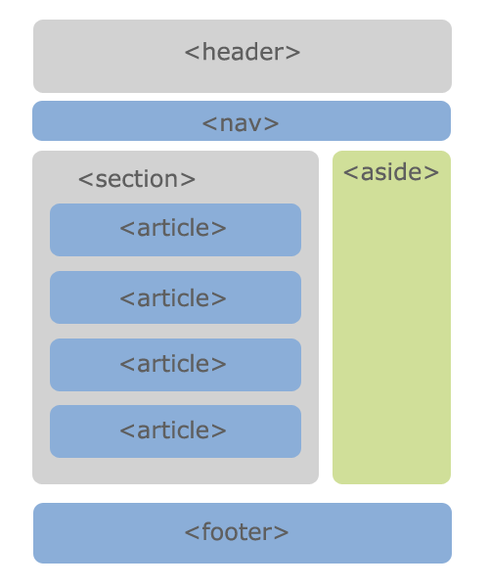
Типова структура сторiнки

Slide 10
Вiдмiнностi section та article
Раніше майже всі розділи версталися на дивах. Але в HTML5 додали одразу два нових теги для розмітки розділів:
<section> — смисловий або логічний розділ документа
<article> — самостійний і незалежний розділ документа
Щоб не було плутанини, розберемо, де і коли використовувати різні контейнери:
<div> — контейнер загального призначення, не обов'язково смисловий. Дiви використовуються для розмітки дрібних блоків, створення сітки та декоративних ефектів.
<section> — більш великий логічний контейнер, що об'єднує вміст за cуттю. Наприклад, блок «Про компанію», список товарів, розділ особистої інформації в профілі і так далі. Може вмiщувати в собi декiлька <article>
<article> — самостійний, цільний і незалежний розділ документа. Цей розділ можна в незмінному вигляді використовувати в різних місцях, у тому числі й на інших сайтах. Приклади: стаття, пост у блозі, повідомлення на форумі і так далі.

Slide 11
Eлемент meta
<meta> визначає метатеги, які використовуються для зберігання інформації, призначеної для браузерів та пошукових систем. Наприклад, механізми пошукових систем звертаються до метатегів для отримання опису сайту, ключових слів та інших даних. Дозволяється використовувати більше ніж один метатег, всі вони розміщуються в контейнері <head>.
<meta http-equiv="expires" content="Fri, 01 Jan 2025 00:00:01 GMT" />
Expires управляє кешуванням. Якщо вказана в тегу дата минула, то браузер повинен зробити повторний мережевий запит, а не використовувати копію з кешу.
<meta http-equiv="refresh" content="20;URL=https://t.me/itstep">
<meta name="author" content="Олександр Загоруйко">
Директива author вказує ім'я одного з авторів сторінки.
https://www.w3schools.com/tags/tag_meta.asp

Slide 12
Eлемент meta
<meta name="copyright" content="Всі права належать компанії IT Step">
Директива copyright вказує власника контенту на сторінці.
Keywords & Description:
https://www.clickminded.com/meta-keywords/
https://www.clickminded.com/seo-checklist/
Charset:
https://www.w3schools.com/charsets/default.asp <<< !!!
Спеціальні символи (символьні підстановки):
http://htmlbook.in.ua/simvoly-html/ <<< !!!

Slide 13
Кодування
В загальному випадку кодування (encoding), або кодова таблиця, — це однозначне відповідність між підмножиною цілих чисел (як правило, що йдуть підряд) і певним набором символів. Ключовим тут є поняття символа. Символ може бути літерою (а може й не бути), може відповідати звуку мови (а може й не відповідати) і може бути представлений графічним знаком (але може обходитися і без будь-якого видимого образу). Символ — це атом смислу, найменша неподільна частка інформації.
Так, латинське «А» і кириличне «А» — це різні символи, тому що вони вживаються в різних контекстах і несуть у собі різну інформацію. Визначальним для будь-якого кодування є кількість охоплюваних нею кодів і, відповідно, символів. Оскільки тексти в комп'ютері зберігаються у вигляді послідовності байтів, більшість кодувань природним чином поділяються на однобайтові, або восьмібітні, здатні закодувати не більше 256 символів, і двобайтові, або шістнадцятібітні, чия ємність може досягати 65636 знакомісць.
Перш ніж переходити до восьмібітних кодувань, потрібно сказати кілька слів про кодування під назвою ASCII (American Standard Code for Information Interchange) — кодування також восьмібітне, але охоплює лише 128 символів і тому задовольняється сімома значущими бітами (старший, восьмий біт при цьому завжди дорівнює нулю). Важливість цієї кодування, що включає латинський алфавіт, цифри та основні знаки пунктуації, надзвичайно велика: майже всі інші (більші за розміром) кодування сумісні з нею, тобто розміщують на своїх перших 128 знакомісцях ті ж самі символи в тому ж порядку.
Перші 32 позиції в кодуванні ASCII зайняті так званими керуючими символами (control characters), призначеними не для передачі власне текстової інформації, а для управління пристроєм, що читає (або отримує по лінії зв’язку) текстовий файл.

Slide 14
Кодування
Windows-1251 — це стандартне кириличне кодування Microsoft Windows, що позначається абревіатурою СР1251 («СР» розшифровується як «Code Page», «кодова сторінка»). Усі Windows-додатки, що працюють з українською мовою, повинні розуміти це кодування без перекладу. Завдяки поширеності Windows кодування СР1251 входить в абсолютний мінімум кодувань, які потрібно підтримувати україномовним сайтам.
UTF-8. Це «похідне» кодування використовується для запису символів ланцюжками байтів різної довжини (від одного до шести), які за допомогою нескладного алгоритму перетворюються в Unicode-коди, причому більш уживаним символам відповідають більш короткі ланцюжки. Головна перевага цього формату — сумісність з ASCII не тільки за значеннями кодів, але й за кількістю біт на символ, так як для кодування будь-якого з перших 128 символів у UTF-8 достатньо одного байта (хоча, наприклад, для букв кирилиці потрібно вже по два байта).
Мови з ієрогліфічним письмом (японська, китайська, корейська) користуються змішаними кодуваннями, в яких ієрогліфи (а їх в сотні разів більше, ніж букв в алфавіті) представлені двобайтовими кодами, а вставки на латиниці кодуються за однобайтовою таблицею. У 1991 році була зроблена спроба створити єдину універсальну двобайтову кодування, що охоплює всі алфавіти та ієрогліфічні системи світу. Результатом стала стандарт під назвою Unicode, що покриває не тільки системи письма всіх живих і більшості мертвих мов світу, але й безліч музичних, математичних, хімічних та інших символів. Хоча масове застосування Unicode в документах і програмах залишається справою майбутнього, для веб-дизайнера це кодування має особливе значення, оскільки саме воно оголошено «стандартним кодуванням документа» в HTML починаючи з версії 4.

Slide 15
Символьнi пiдстановки
Який би не був широкий вибір кодувань і різноманітний набір символів, існує наступне обмеження: не всі символи можна набрати на клавіатурі! Наприклад, символ зареєстрованого товарного знака - ®, або товарної марки - ™.
Безумовно, можна скористатися утилітою вставки символа, стандартною для Windows. Однак не всі редактори здатні відобразити такий символ. Крім того, цієї утиліти може і не бути у розробників, які віддають перевагу іншим операційним системам. Як діяти в таких випадках? Скористатися символьними підстановками. Символьні підстановки представляють собою спеціальну послідовність, що перетворюється браузерами в заданий символ.
Підстановку можна здійснити кількома способами:
· &мнемокод; - вставка символа за його "мнемокодом" (іменем).
· &#КОД10; - вставка символа за його десятковим кодом.
· &#xКОД16; - вставка символа за його шістнадцятковим кодом.
Наприклад, наступні підстановки замінюються символом ®:
• &reg;
• &#174;
• &#xAE;
Символьні підстановки використовуються не тільки для вставки символів, яких немає на клавіатурі, але також для вставки символів, що мають спеціальне призначення в HTML5. Наприклад, ви ніколи не замислювалися, як вивести на сторінку текст, що містить HTML5 теги? Символи "<" і ">" грають особливу роль в HTML - починають і закінчують теги. Тому безпосередня вставка їх у код сторінки призведе до інтерпретації як тегів і не дасть бажаного результату. І так, висновок: використовуємо символьні підстановки.

Slide 16
Фiзичне та логiчне формат-ння
Лінійні елементи можуть вільно розміщуватися в одному рядку і вкладатися один в одного. За принципом розмітки інформації лінійні елементи можна розділити на наступні два типи:
· елементи фізичного форматування
· елементи логічного форматування
Елементи логічного форматування вносять в HTML-код семантику. Тобто, за самим назвою елемента можна судити про суть, зміст виділеного фрагмента. При цьому візуальний ефект розмітки відіграє вторинну роль і навіть може відсутнім. Факт відсутності візуального ефекту не повинен вас турбувати. У подальшому його можна буде досягти за допомогою стилів CSS.
На противагу елементам логічного форматування, елементи фізичного форматування виводять на перше місце саме зовнішній вигляд вмісту. Такі елементи не повідомляють нічого про тип виділеної інформації. Їх використання вважається нерекомендованим, хоча і приносить, на перший погляд, куди більшу користь.

Slide 17
Фiзичне форматування
<b> - елемент, що виділяє вміст напівжирним шрифтом. Спеціальні атрибути відсутні.
Приклад застосування:
<p>Іноді щось необхідно <b>виділити</b> з загального тексту...</p>
<i> - елемент, що виділяє вміст курсивом. Спеціальні атрибути відсутні.
<u> - елемент, що дозволяє виводити текст підкресленим.
<s> або <strike> - елементи, що дозволяють виводити текст закресленим.
<big> - елемент, що дозволяє виводити текст шрифтом більшим за базовий.
<small> - елемент, що дозволяє виводити текст шрифтом меншим за базовий.
<sub> - елемент, що дозволяє виводити текст як нижній індекс (зі зміщенням вниз від базової лінії).
<sup> - елемент, що дозволяє виводити текст як верхній індекс (зі зміщенням вверх від базової лінії).
<tt> - елемент, що дозволяє виводити текст моноширинним шрифтом (усі символи мають однакову ширину знакового місця).
Для досягнення комбінованого ефекту при форматуванні (наприклад, створення напівжирного підкресленого курсива) можна вкладати елементи один в одного:
<p>Іноді щось необхідно <b><i><u>виділити</u></i></b> з загального тексту...</p>
В прикладі вище слово "виділити" буде виведено напівжирним підкресленим курсивом.

Slide 18
Логiчне форматування
<abbr>, <acronym> - елементи, що ідентифікують виділений текст як абревіатуру. Рекомендується додавати атрибут title для розшифровки значення абревіатури. Візуальний ефект форматування за замовчуванням відсутній. Приклад застосування:
<p><acronym title="World Wide Web Consortium">W3C</acronym> - міжнародна організація, що займається стандартизацією мов розмітки.</p>
<address> - застосовується для ідентифікації автора документа та вказівки адреси автора. Сюди ж зазвичай поміщаються і відомості про авторські права, а також дата створення та останньої модифікації документа. Тег зазвичай застосовується на початку або/і в кінці документа. Виділений текст за замовчуванням відображається курсивом
<cite> - елемент, що ідентифікує виділений текст як цитату або посилання на інший ресурс, що містить її. Виділений текст за замовчуванням відображається курсивом.
<code> - елемент, що ідентифікує виділений текст як фрагмент програмного коду. Виділений текст за замовчуванням відображається моноширинним шрифтом
<dfn> - елемент, що використовується для виділення першого появлення деякого терміна в документі. Виділений текст за замовчуванням відображається курсивом.
<em> - emphasis (акцент). Використовується для акцентування уваги на деякому фрагменті тексту. Виділений текст за замовчуванням відображається курсивом.
<strong> - використовується для позначення фрагмента тексту посиленої важливості, текст за замовчуванням відображається напівжирним шрифтом

Slide 19
Формати графічних файлiв
Формат графічного файлу — це спосіб зберігання та представлення зображень у цифровому вигляді. Він визначає, як дані зображення закодовані, стиснуті та зберігаються на носії, а також як вони можуть бути відображені та оброблені різними програмами та пристроями. Різні формати можуть підтримувати різні функції, такі як кольорова палітра, прозорість, анімація та якість зображення.
До форматiв графічних файлів, що використовуються в Web, можна вiднести JPEG, PNG, GIF, SVG, WEBP, BMP.

Slide 20
JPEG
JPEG (Joint Photographic Experts Group) - формат реалізуває принцип стиснення зображень з втратами інформації. Він базується на видаленні з зображення тієї інформації, яка все одно не сприймається (або слабо сприймається) людським оком. Позбавлене надмірної інформації зображення займає набагато менше місця, ніж вихідне. Ступінь стиснення, а отже, і кількість видалюваної інформації плавно регулюються. Низькі ступені стиснення дають краще якість зображення, а високі можуть суттєво його погіршити.
Компактність файлів JPEG робить цей формат незамінним у тих випадках, коли розмір файлів критичний, наприклад, при їх передачі по каналах зв'язку. JPEG підтримує полутонові та повноколірні зображення в моделях RGB та CMYK. Прозорість не підтримується. Використовуйте формат JPEG лише для фотографічних зображень. На малюнках з чіткими межами та великими заливочними областями сильно проявляються дефекти стиснення. Особливо характерним є поява 'бруду' навколо темних ліній на світлому фоні та видимих квадратних областей.

Slide 21
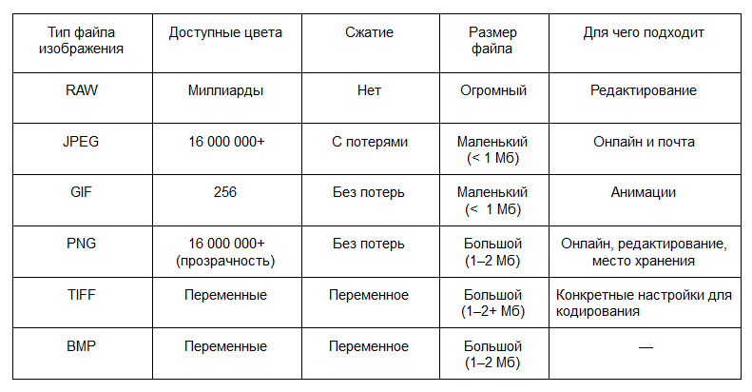
PNG
PNG (Portable Network Graphics) - формат призначений для передачі зображень по мережі. Усі браузери підтримують його. Формат підтримує полутонові та повноколірні RGB-зображення з єдиним альфа-каналом, а також індексовані та монохромні зображення без альфа-каналів. Альфа-канал слугує маскою прозорості. Таким чином, формат PNG дозволяє отримувати повноколірні зображення з прозорим фоном. Підтримує стиснення без втрат, зберігаючи високу якість зображення.

Slide 22
GIF
Формат GIF (Graphics Interchange Format) - створений спеціально для передачі растрових зображень у глобальних мережах. Орієнтований на компактність і використовує алгоритм стиснення LZW, що не призводить до втрати якості. Використовується тільки за своїм первісним призначенням — в Інтернеті, оскільки підтримує лише індексовані зображення.
Формат GIF дозволяє зберігати в одному файлі кілька індексованих зображень (майже як шари в Photoshop). Браузери здатні демонструвати всі ці зображення по черзі, отримуючи в результаті анімацію. У файлі анімації зберігаються не тільки кадри анімації, але й параметри її демонстрації. GIF-анімація через свою простоту доci дуже поширена в Інтернеті.
Крім того, один із кольорів у палітрі індексованого зображення можна оголосити прозорим. У браузері ділянки цього кольору будуть прозорими, крізь них буде видно фон сторінки.
https://en.wikipedia.org/wiki/Comparison_of_web_browsers#Image_format_support

Slide 23
SVG, WEBP, BMP
SVG (Scalable Vector Graphics): Векторний формат, який описує зображення за допомогою математичних рівнянь. Підтримує масштабованість без втрати якості, що робить його ідеальним для логотипів та іконок. Дозволяє вбудовувати анімацію та інтерактивність
WebP: Новий формат від Google, який пропонує як стиснення з втратами, так і без втрат. Підтримує прозорість та анімацію, що робить його універсальним для вебу. Забезпечує менший розмір файлу при схожій якості в порівнянні з JPEG та PNG
BMP (Bitmap): Старий формат, який зазвичай не використовується в вебі через великий розмір файлів. Не підтримує стиснення і не оптимізований для завантаження в інтернет
https://en.wikipedia.org/wiki/Comparison_of_web_browsers#Image_format_support

Slide 24
Тег IMG
Вставити зображення на сторінку можна, використовуючи елемент <img />. Цей елемент повинен містити атрибут src, який вказує адресу файлу зображення. Нижче показаний приклад вставки зображення, розташованого за адресою C:\images\image1.jpg:
<img src="c:/image/image1.jpg" />
Елемент <img /> може мати такі спеціальні атрибути:
src - абсолютна або відносна адреса файлу зображення (обов'язковий!)
alt - альтернативний текст (обов'язковий!)
width - ширина зображення
height - висота зображення
border - рамка навколо зображення
Атрибут src повинен містити адресу файлу малюнка. Адресу, або шлях, можна вказати у двох різних формах: абсолютно і відносно.
Абсолютне вказання шляху використовується в тих випадках, коли необхідно адресувати ресурс, розташований на іншому сайті, іншому комп'ютері в мережі або на іншому логічному диску (якщо мова йде про адресацію файлу локально, в межах однієї машини).
Відносна адресація використовується для вказання адреси ресурсу в межах одного і того ж сайту або логічного диска.

Slide 25
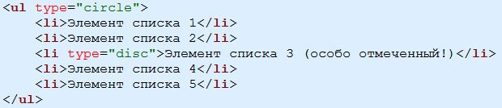
Неупорядкований список
Маркований (неупорядкований) список застосовується для форматування переліків, послідовність елементів яких не має значення. Наприклад, на сторінці потрібно розмістити перелік незалежних один від одного послуг, що надаються певною організацією.
Неупорядкований список створюється елементами двох типів:
· <ul> - Unordered List, неупорядкований список. Цей елемент створює сам список, позначаючи його початок і кінець
· <li> - List Item, елемент списку
Тип маркера списку за замовчуванням - •. Щоб явно вказати тип маркера для всього списку або окремого елемента, можна застосувати атрибут type, який приймає такі значення:
· "disc" - маркер у вигляді диска. Використовується за замовчуванням
· "circle" - маркер у вигляді порожнього кола
· "square" - маркер у вигляді заповненого квадрата

Slide 26
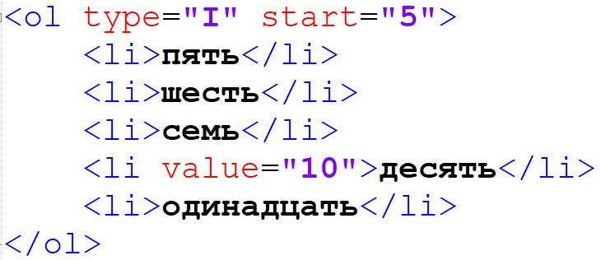
Нумерований список
Цей тип списку використовується для форматування переліку дій або елементів, послідовність яких має значення. Наприклад, покроковий опис виконання певного алгоритму, зміст статті чи книги (пронумерований перелік розділів).
Нумерований список створюється так само, як і маркований, тільки замість елемента <ul> використовується елемент <ol> - Ordered List, упорядкований список.
Тип нумерації за замовчуванням — арабські цифри (1, 2, 3...). Змінити спосіб нумерації можна, використовуючи атрибут type, який може приймати наступні значення:
"1" — нумерація арабськими цифрами: 1, 2, 3, ... 10, 11, ...
"A" — нумерація латинським алфавітом (великий регістр): A, B, C, ... AA, AB, ...
"a" — нумерація латинським алфавітом (малий регістр): a, b, c, ... aa, ab, ...
"I" — нумерація римськими цифрами (великий регістр): I, II, III, IV, ...
"i" — нумерація римськими цифрами (малий регістр): i, ii, iii, iv, ...
Список можна почати не з "1" або "a", а, наприклад, із "3" чи "c". Для цього використовується атрибут start. Як його значення використовується число, що задає зміщення номера першого елемента.

Slide 27
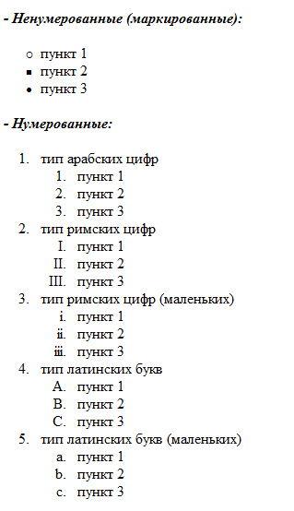
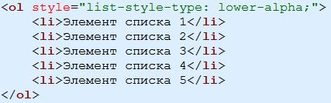
Стилi для спискiв
Властивість list-style-type
Ця властивість є заміною атрибуту type. Властивість list-style-type може приймати наступні значення:
disc — маркування у вигляді диска (заміна type="disc")
circle — маркування у вигляді кола (заміна type="circle")
square — маркування у вигляді квадрата (заміна type="square")
decimal — арабська (десяткова) нумерація (заміна type="1")
upper-roman — римська нумерація у верхньому регістрі (заміна type="I")
lower-roman — римська нумерація у нижньому регістрі (заміна type="i")
upper-alpha — алфавітна нумерація у верхньому регістрі (заміна type="A")
lower-alpha — алфавітна нумерація у нижньому регістрі (заміна type="a")
none — маркер або нумерація відсутні

Slide 28
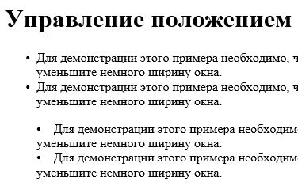
Стилi для спискiв
Властивість list-style-image
Ще один ефектний спосіб оформлення списків — можливість використання графічного маркера для елементів списку. Тобто, замість кількох стандартних маркерів можна застосовувати створене власноруч зображення. Зображення повинно бути у форматі *.jpg, *.gif або *.png. Перевагою форматів *.gif і *.png є підтримка прозорості — маркер стає універсальнішим і може використовуватися на web-сторінках з будь-яким кольором чи зображенням фону.
<ul style="list-style-image: url(marker.gif);">
Властивість list-style-position
Ця властивість дозволяє керувати положенням маркера або номера елемента відносно тексту елемента списку. Можливі значення:
outside — маркери розташовані ззовні відносно тексту (за замовчуванням)
inside — маркери розташовані "в тексті"

Slide 29
Багаторiвневi списки
Багаторівневі списки використовують у тих випадках, коли потрібно відобразити ієрархічну структуру, підпорядкування одних елементів іншим. Яскравим прикладом багаторівневого списку може бути зміст складного документа:
1. Все про розмітку
а) Призначення розмітки
б) Важливість синтаксично коректних та правильних документів
в) Про елементи, атрибути та об'єкти
г) Додаткова інформація
2. Огляд структури елементів
а) Загальні атрибути
б) Додаткова інформація
Для створення багаторівневого списку просто вкладіть у будь-який з елементів списку ще один список, і це буде список другого рівня. Для створення третього рівня, вкладення здійснюється в елемент другого рівня. І так далі. Вкладати елемент ul або ol слід тільки в елемент li. Вкладати список в список безпосередньо не можна!

Slide 30
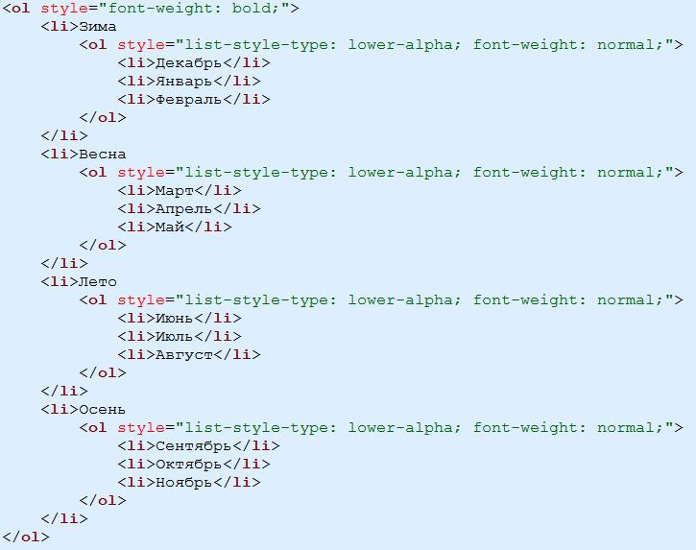
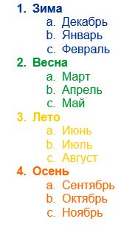
Приклад

Slide 31
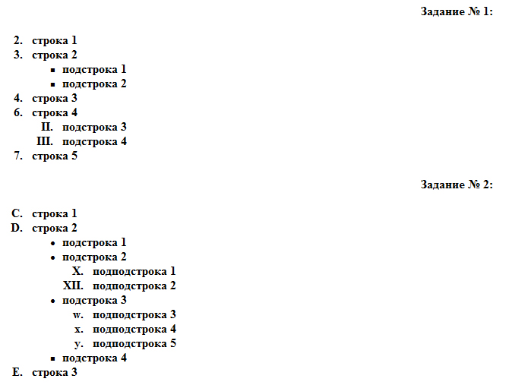
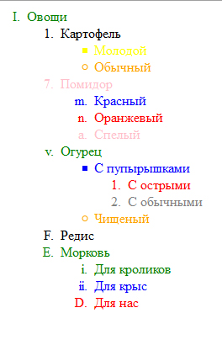
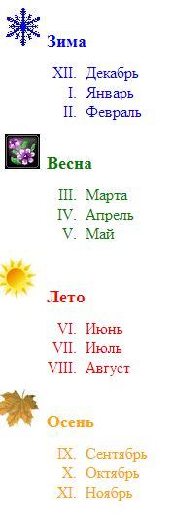
Практика

Slide 32
Таблицi
Табличне подання інформації використовується в тих випадках, коли необхідно вивести на сторінку велику кількість даних, які характеризуються однотипним набором характеристик. Прикладами таких даних можуть бути список фільмів або каталог товарів на Citrus / Rozetka / OLX.
Таблиці створюються за допомогою таких елементів:
table — контейнер, що містить таблицю. За стандартом, цей елемент може містити лише елементи групування рядків (thead, tfoot та tbody)
tbody — тіло таблиці. Всередині цього елемента мають розміщуватися тільки рядки таблиці
tr — використовується для створення рядків таблиці. У рядку можуть розміщуватися елементи даних таблиці (td) або елементи заголовка (th)
td — елемент даних таблиці
th — елемент заголовка таблиці

Slide 33
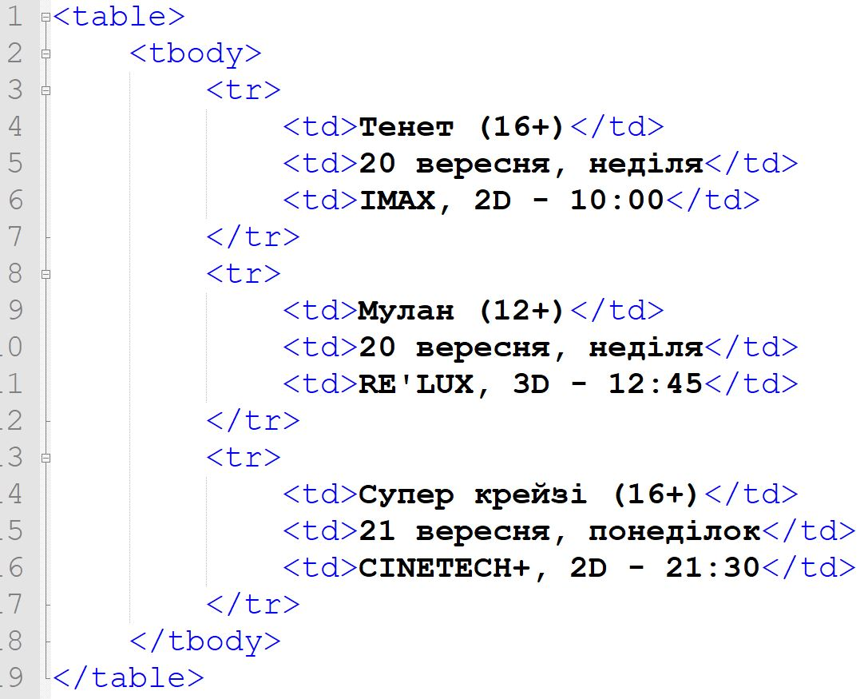
Приклад

Slide 34

Результат
Отримана таблиця виглядає не зовсім так, як хотілося б. У звичних нам таблицях є, принаймні, рамки! Досягти "нормального" зовнішнього вигляду нам допоможуть атрибути елемента table:
border — цей атрибут визначає наявність і товщину рамки таблиці. Якщо значення border більше 0, то таблиця, а також кожна її непуста комірка, отримають рамку. Крім того, товщина зовнішньої рамки таблиці визначається присвоєним значенням.
width — ширина всієї таблиці. При цьому ширина кожного стовпця таблиці підбирається автоматично на основі довжини значень комірок, що складають цей стовпець. Ширину таблиці можна вказувати в пікселях або у відсотках. У останньому випадку відразу після числа ставиться знак "%"
cellspacing — розмір зовнішнього відступу від меж комірок до сусідніх комірок або рамки таблиці
cellpadding — розмір внутрішнього відступу від меж комірок до вмісту
<table border="1" width="500" cellspacing="0" cellpadding="3">

Slide 35
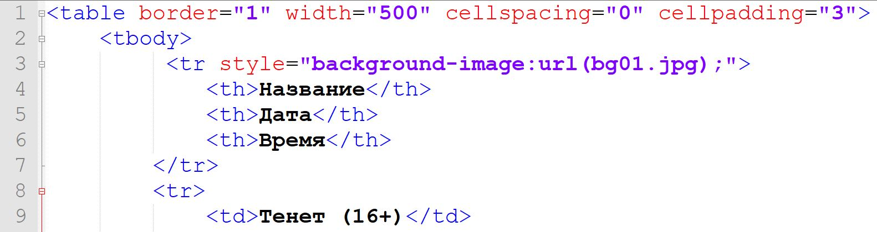
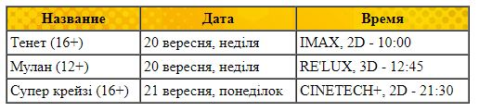
Тег th

Slide 36
Вирiвнювання даних
Вирівнювати дані таблиці можна для кожної конкретної комірки, для всієї строки та для групи строк або стовпців (<tbody>, <thead>, <tfoot>). Крім того, дані можна вирівнювати по горизонталі та вертикалі.
Для горизонтального вирівнювання використовується атрибут align, який може приймати наступні значення:
left — по лівому краю комірки
center — по центру комірки
right — по правому краю комірки
justify — по ширині комірки
Для вертикального вирівнювання використовується атрибут valign. Значення цього атрибута можуть бути наступними:
top — по верху комірки
middle — по центру комірки
bottom — по низу комірки
Для якого б елемента ви не вказали атрибути align або valign (<td>, <th>, <tr> або групі), вирівнювання відбувається відносно меж кожної комірки. Вказавши вирівнювання для елемента <td>, ми відповідно розмістимо лише його вміст. Задавши вирівнювання для всієї строки <tr>, ми задаємо вирівнювання для всіх комірок даної строки. Аналогічно це працює і для груп строк або стовпців.
<td align="center">Тенет (16+)</td>

Slide 37
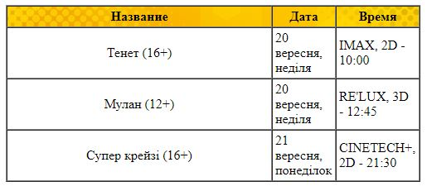
Розмiри комiрок
Для комірок <td> та <th> можна вказувати розміри, використовуючи стилеві властивості width і height:
width: ширина;
height: висота;
В принципі, ці стилеві властивості можна використовувати не лише для вказування розмірів комірок таблиць. З їхньою допомогою можна вказувати розміри будь-якого блочного елемента на сторінці (наприклад, абзаців або заголовків).
<td style="width: 400px;" align="center">Тенет (16+)</td>

Slide 38
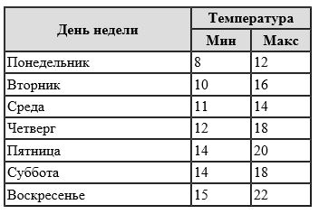
Об'єднання комірок
В деяких задачах доводиться будувати таблиці, комірки яких розтягнуті на кілька стовпців або рядків. Найчастіше це стосується комірок заголовків, рідше — комірок даних таблиці. Нижче наведено приклад такої таблиці:
Управління об'єднанням комірок відбувається за допомогою атрибутів елементів <td> та <th>:
colspan="N" — об'єднує N стовпців
rowspan="N" — об'єднує N рядків

Slide 39
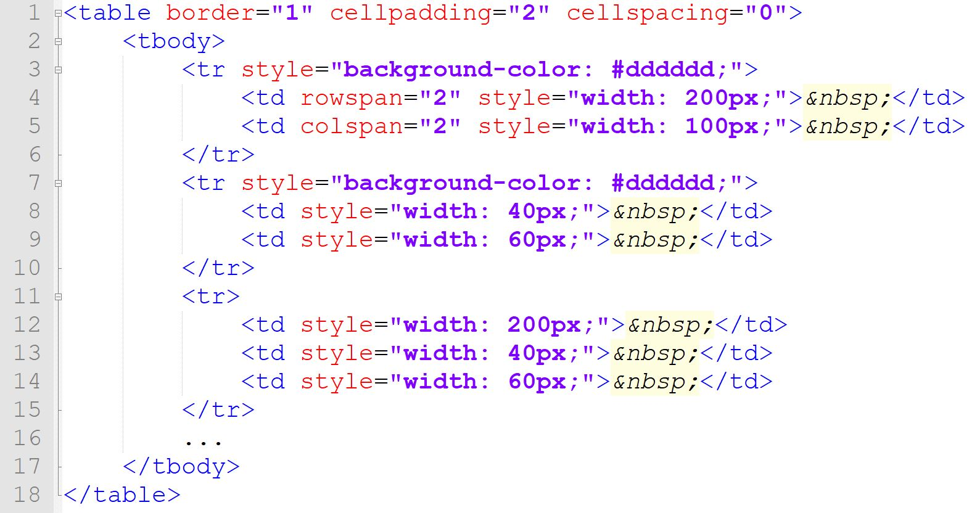
Приклад

Slide 40
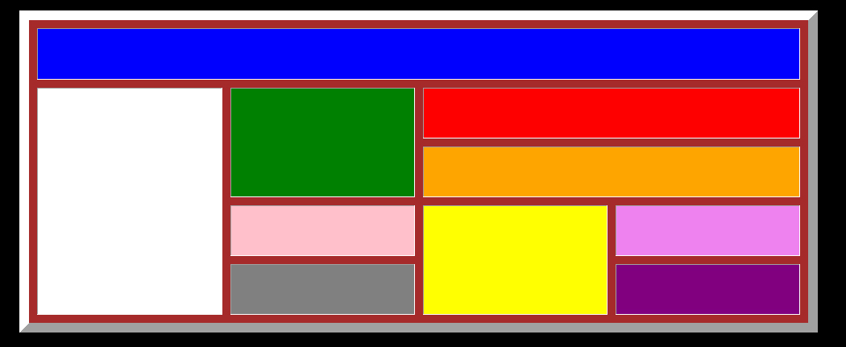
Практика

Slide 41
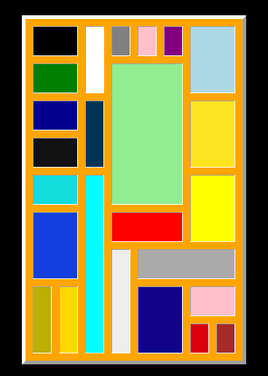
Практика 2

Slide 42
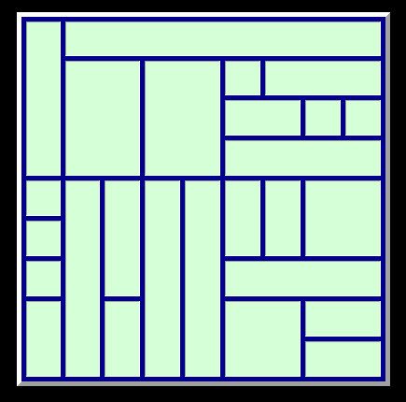
Практика 3

Slide 43
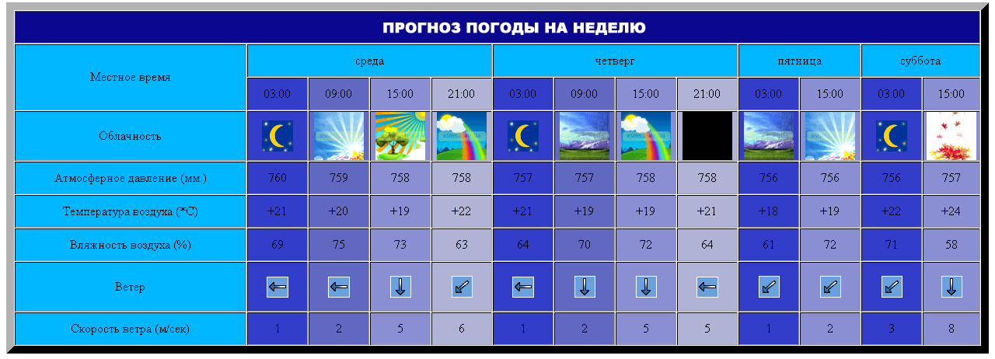
Практика 4

Slide 44

ДЗ 1

Slide 45

ДЗ 2

Slide 46
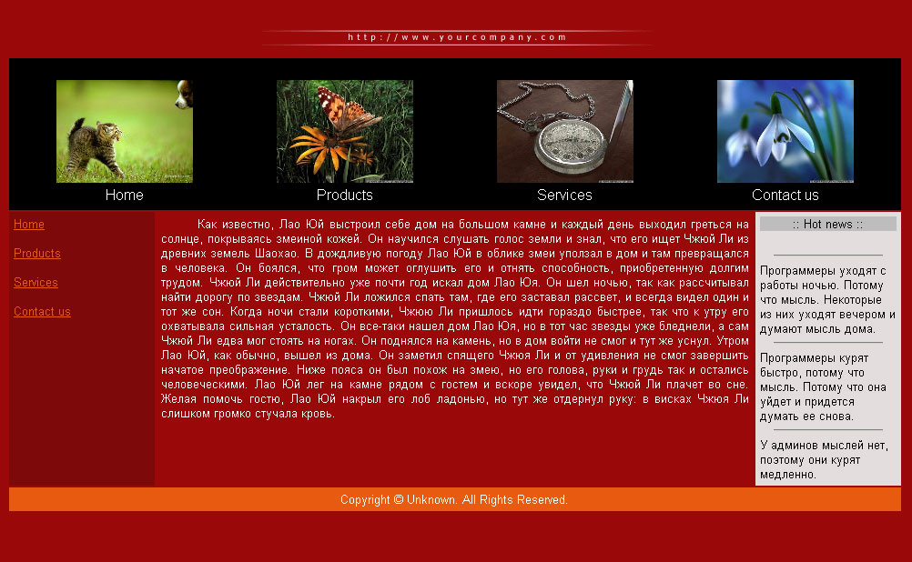
ДЗ 3

Slide 47
ДЗ. Сайт-визитiвка 2
Назва проєкту: Особиста сторінка про Вас
Тип проєкту: Односторінковий сайт
Мета: Створити просту веб-сторінку, що містить інформацію про людину, її захоплення та цікаві моменти з біографії з використанням таблиць, списків і семантичних тегів.
HTML-документ повинен містити стандартну розмітку HTML5: <!DOCTYPE html>, <html>, <head>, <title>, <meta>, <body>, <img>
Використовувати по можливостi такі семантичні теги: <header>, <nav>, <main>, <section>, <article>, <footer>
Включити ім'я та прізвище людини, додати короткий опис, використати тег <article> для опису важливих моментів з біографії (наприклад, освіта, робота, досягнення), включити таблицю з хронологією важливих подій. В одному-двох абзацах описати захоплення, а також кілька цікавих фактів
Додати у футер контактну інформацію (наприклад, email, соціальні мережі), вказати авторські права (наприклад, "© 2024 [Ім'я Прізвище]").
Сторінка повинна бути верстатною без активного використання CSS.
Форма здачі: Відправити архiв на майстат

Slide 48
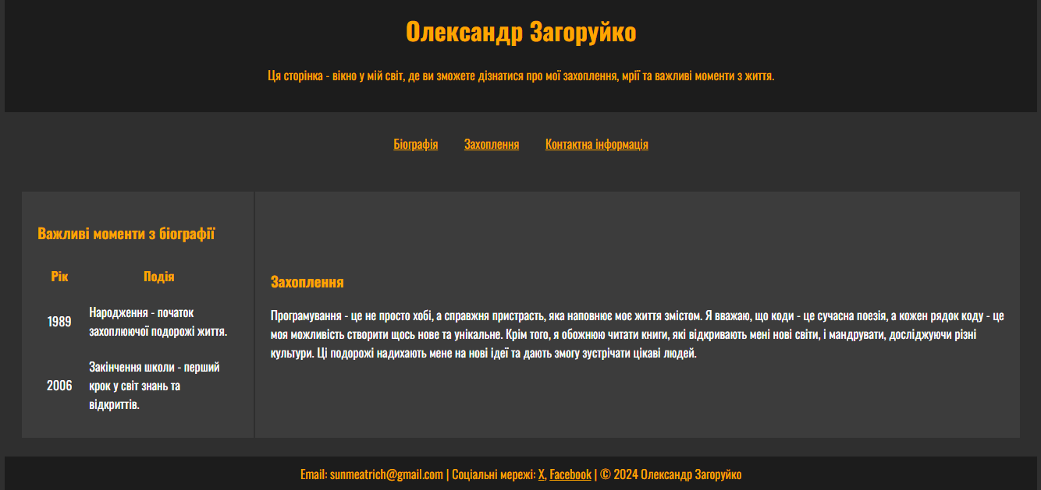
Приклад виконаного ДЗ

